Slide 1
History of Mongolian Journalism week 9
Radio Mongolia
D.Tsend
Journalism teacher
Д.Цэнд
Сэтгүүл зүйн багш

Slide 2
Лекц-9
Монголын радиогийн үүсэл, хөгжил
Lecture-9
Origin and development of Mongolian radio

Slide 3
Content of Lecture
Хичээлийн агуулга
Сэдвийн зорилго: Монголын радиогийн үүсэл, хөгжийг тодруулан мэдэх зорилготой.
Нэр томьёо, тайлбар: радио, монголын радио

Slide 4
Content of Lecture-2
Хичээлийн агуулга-2
Эзэмших мэдлэг, чадвар
Дэлхий нийтэд радио хэрхэн үүссэнийг мэдэх
Монголын радио хэзээ хэрхэн бий болсон
Монголын радиогийн хөгжлийн түүх
МҮОНР-ийн хөгжлийн үйл явцыг тодруулах мэдэж авна.

Slide 5
The emergence of radio in the world дэлхий дахинд радио үүссэн нь
Утсан холбоогүйгээр аль нэгэн газартай холбогдож болно гэсэн анхны онолыг бий болгосон эрдэмтэн бол Америкийн профессор Жозеф Хенри, Английн физикч Майкл Фарадей нар юм. 1864 онд Английн алдарт физикч Жеймс Клерк Максвелл цахилгаан соронзон орны долгион, гэрлийн хурдаар тархаж болно гэдгийг таамагласан бол энэ онолыг германы эрдэмтэн Хенрик Херц 1880 онд баталжээ. 1887 онд эрдэмтэн Хенриц Хэрц радио долгионыг амжилттай туршсанаар Английн Оливер Лодж, Оросын Александр Попов, Францын Эдвард Бролей нар хийх ажилтай болсон гэж болно.

Slide 6
The emergence of radio in the world
Дэлхий дахинд радио үүссэн нь
Тэд багагүй хугацаанд радио долгионоор мэдээлэл хүргэх ажлыг бодит зүйл болгохоор ажилласан бөгөөд Италийн эрдэмтэн Гуглемо Маркони радиог бүтээх гэсэн өмнөх бүх санааг нэгтгэж улмаар соронзон орны долгион, цахилгаан мэдээний дохиоллын кодыг ашиглан 1.6 км-ийн зайнд агаараар мэдээлэл дамжуулж үзсэн байна. Ийнхүү Г.Маркони 1906 онд агаараар радио дохио нэвтрүүлсэн анхны эрдэмтэн болж Нобелийн шагнал хүртсэн юм. Германы физикч Х. Херцийн туршлагыг Оросын нэрт эрдэмтэн А.С.Попов баталж, 1895 оны 5 дугаар сарын 7-нд Петербургийн их сургуульд олон нийтийн өмнө цахилгаан соронзон долгионы тухай илтгэл тавьж өөрийн бүтээсэн радио хүлээн авагчийг дуугаргаж сонирхуулсан түүхэн үйл явдлыг дэлхий дахинд радио үүссэн өдөр гэж үздэг.

Slide 7
The emergence of radio in the world
Дэлхий дахинд радио үүссэн нь
Радиогийн түүхэнд 1925-1950 оныг “АЛТАН ҮЕ” гэдэг. Нэн ялангуяа дэлхийн хоёрдугаар дайны үед хамгийн гол мэдээллийн хэрэгсэл нь радио болж байв. Хэдийгээр дайны сайн нөлөө байдаггүй ч радиогийн хөгжилд Дэлхийн I, II дайн эерэгээр нөлөөлсөн гэж үздэг. Дэлхийн II дайны үеэр япончууд АНУ-ын Сувдан эргийг бөмбөгдөх үеийн мэдээ мэдээлэл, хөтөлбөрүүд олон нийтэд хүчтэй нөлөөлж чадсан талаар радио сэтгүүлзүйн түүхэнд дурдсан байдаг.

Slide 8
The emergence of radio in the world
Дэлхий дахинд радио үүссэн нь
Ийнхүү зуу гаруй жилийн түүхтэй радиогийн нээлт бүхэн тухайн үедээ гайхамшиг болж байсан юм. Радио өөрийн илэрхийллийн өвөрмөц арга, хэрэглүүрийг уран зохиол, театр, киноноос өвлөн авч, араасаа телевиз хэмээх мэдээллийн хэрэгслийг дагуулсан билээ. Телевиз бий болсноор олон хүн радио огт хэрэггүй гэж үзэж байсан боловч тийм зүйл огт болсонгүй. Радиогийн хөгжилд томоохон хувь нэмэр оруулсан Италийн эрдэмтэн Г.Маркони радиог “Бурханы дуу хоолой” хэмээн нэрлэсэн байдаг. Радио нэвтрүүлгийн нэг гол онцлог бол хүний мэдрэхүйн таван эрхтнээс зөвхөн сонсголд үйлчилдэг.

Slide 9
Origin and development of Mongolian radio
Монголын радиогийн үүсэл, хөгжил
1934 оны есдүгээр сарын нэгэнд тэр үеийн ЗХУ-ын тусламжаар Монгол улс даяар явуулах радио өргөн нэвтрүүлгийг албан ёсоор нээснээр манай оронд мэдээллийн нэгэн хүчирхэг хэрэгсэл бий болсон юм. Радио нээх бэлтгэл ажил нь 1930-аад оноос эхэлсэн байдаг. Энэ үеэс улс орныг радиожуулахад анхаарч олон нийтийн байгууллагуудын хүч хөрөнгийг дайчлан тэдгээрээс хувь нийлүүлсэн “Монгол радио” хэмээх хоршоог байгуулж 1931 онд үндэсний радио техникчдийг бэлтгэх хоёр жилийн сургуульд сургахаар 12 хүнийг Эрхүү хотод явуулжээ.

Slide 10
Origin and development of Mongolian radio
Монголын радиогийн үүсэл, хөгжил
Мөн тавдугаар сарын 1-нд Засгийн газар, Ардын цэнгэлдэх хүрээлэн, Лениний нэрэмжит клуб зэрэг газарт радио цагаан хоолой байрлуулж, орой 19 цагаас монгол, орос, хятад хэлээр дуу явуулж, илтгэл, яриа хийсэн нь Монголд радио дуугарсан анхны тохиолдол юм. 1931 оны зургаадугаар сарын 20-ноос эхлэн хувьсгалын 10 жилийн ойн баярыг хүртэл долоо хоногт хоёр удаа богино хугацаатай радио нэвтрүүлэг хийдэг болж, 1931 оны долоодугаар сарын 11-нд Буянт-Ухаа дахь наадмын талбайд анх удаа радио нэвтрүүлэг зохион байгуулсан байна.

Slide 11
Origin and development of Mongolian radio
Монголын радиогийн үүсэл, хөгжил
Монголын радио анх үүсэхдээ Харилцан нэвтрэлцэх холбооны ерөнхий хорооны харьяанд одоогийн Сүхбаатарын талбайн баруун урд байрлаж байсан цаг бүхий цамхагтай хоёр давхар байшинд үйл ажиллагаагаа явуулж байжээ.
Радио нь эрхлэгчээс гадна хоёр нэвтрүүлэгчийн орон тоотой нэг студи өдөрт 2 цагийн нэвтрүүлэг бэлтгэж 1700 орчим радио цэгт цацаж эхэлжээ.

Slide 12
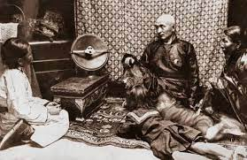
Mongolian Radio-1931
Монголын радио-1931 он.
1931 онд радио сонсож буй монгол айл. Өртөө улааг төдийлөн халагдаагүй байх үед радио өргөн нэвтрүүлэг агаарын долгионоор хязгааргүй зайд цацагдаж эхэлсэн.
D. Tsend: personal archive.
Д.Цэнд: хувийн архив.

Slide 13
First radio show
Радиогийн анхны нэвтрүүлэг
“Анхаараарай радио хорооноос ярьж байна” гэсэн анхны түүхт нэвтрүүлгийг радиогийн уран сайхны нэвтрүүлэгч Жалсрайн Батаа дамжуулсан байна. 1935 оны нэгдүгээр сараас анхны эмэгтэй нэвтрүүлэгчээр Л.Рагчаа ажилласан байна. Байгуулагдсан цагаасаа л өглөөний хөтөлбөртэй явж ирсэн радиогийн цагийн сүлжээг 1942 оноос эхлэн өглөө, үдшийн гэсэн хоёр хэсэгтэй болгожээ. Дөчөөд онд радиогийн гадаад харилцаа бий болж 1945 оны дөрөвдүгээр сараас орос хэл дээр нэвтрүүлэг явуулах болжээ. 1946 оныг хүртэл радиогийн нэвтрүүлгийн эхлэл төгсгөлийн дууг хотын уран сайханчид студид ирж дуулдаг байжээ.

Slide 14
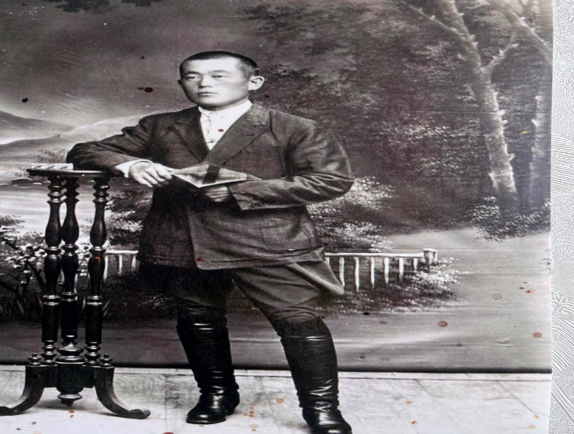
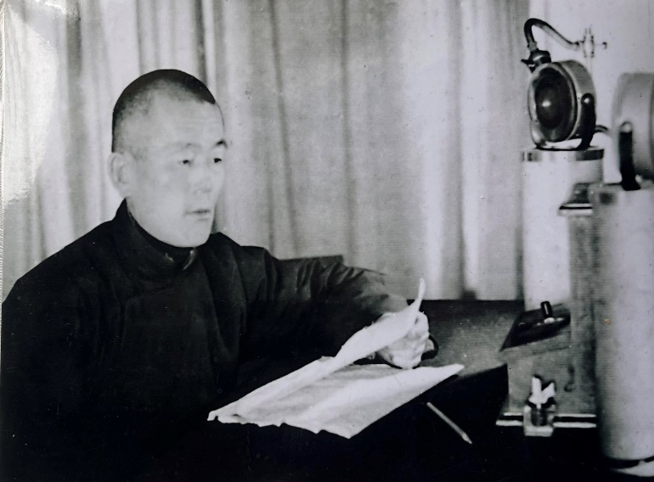
J. Bataa, the first broadcaster
Анхны нэвтрүүлэгч Ж.Батаа
Ж.Батаа. 1930-аад он. Хүү Даваацэрэнгийн хувийн архив.
J. Bataa. 1930s. Son Davaatsereng's personal archive.

Slide 15
Prepared a program from the city of herders
Малчны хотоос нэвтрүүлэг бэлтгэсэн нь
Монголын радио анх удаа 1954 онд хөдөөгийн малчны хотноос сурвалжлага хийсэн түүхтэй. Энэ нэвтрүүлгийг Ч.Лодойдамба, Ц.Мятав, Д.Пүрэв, Л.Пүрэв нарын дөрвөн хүн Төв аймгийн Баянцагаан суманд очиж нэвтрүүлэг хийж байжээ. Нэвтрүүлгээ сонсгоход хүмүүс радиод чинь морь мал аваачаад майлуулж байгаа юм биш биз дээ гэж байсан гэдэг.

Slide 16

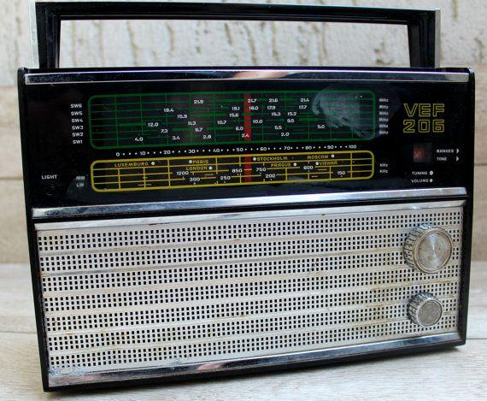
A radio receiver in Mongolia
Монголд байсан радио хүлээн авагч
https://www.mnb.mn/i/285451
https://www.toim.mn/article/58da20h4

Slide 17
Radio External Relations радиогийн гадаад харилцаа
Радиогийн ахмад ажилтан С.Лувсанцэнд “1930-аад онд радио нэвтрүүлгийн зовлонг бид бүгд хуваалцаж байсан даа. Уран сайханчдыг өглөө 5-6 цагт босгож авч ирнэ. 30-40 хүн чинь зарим нь ирэхгүй, хоцорно загнана. Явдал их л байж дээ” хэмээн радио үүсэн бий болсон үеийг дурссан байдаг. 1947 онд АНУ-ын Атланта, 1948 онд Мексик улсын Мехико хотод болсон өнлдөр үелзлийн нэвтрүүлгийн олон улсын бага хуралд Монголын төлөөлөгчид оролцсон нь гадаад харилцааны томоохон арга хэмжээ байсан.

Slide 18
Origin and development of Mongolian radio
Монголын радиогийн үүсэл, хөгжил
Монголын радио өглөөний 7 цагаас 9 цаг хүртэл, үдэш 17 цагаас 21 цагийн хооронд нэвтрүүлэг цацаж байлаа. Харин өглөөний 9 цагаас 17 цагийн хооронд Оросын радиогийн нэвтрүүлгийг дахин дамжуулдаг байжээ. Монголын радиогоор ихэвчлэн нам засгийн шийдвэр, тогтоол, олон улсын байдлын талаар мэдээлдэг байжээ. Уран сайхны нэвтрүүлэгт Улсын төв театр, Сүхбаатарын нэрэмжит үлгэр жишээ клуб, Ардын цэргийн Ансамбль, сайн дурын уран сайханчид, зохиолч С.Буяннэмэх, Ц.Дамдинсүрэн, Н.Наваан-Юндэн, Д.Намдаг нар оролцдог байжээ. Тухайн үед бүх нэвтрүүлэг шууд цацагддаг байсан. Монголын радио иргэдийн боловсролыг дээшлүүлэхэд чиглэсэн олон арван нэвтрүүлэг явуулж байлаа.

Slide 19
Origin and development of Mongolian radio
Монголын радиогийн үүсэл, хөгжил
1935 оны 5 дугаар сарын 15 нд “Нүд далдын сургууль” нэртэй алсын зайн сургалтын нэвтрүүлэг явуулжээ. 1938 оны 8 сараас МАХН-ын Төв Хорооны шийдвэрээр радио нэвтрүүлгийг “Радио сонин” гэж нэрлэж эрхлэгчийн үүргийг Төв Хорооны ухуулан боловсруулах хэлтсийн аль нэг ажилтан гүйцэтгэх болжээ. 1938 оны 9 дүгээр сарын 1-ээс өглөөний нэвтрүүлгийн цагийг нэг дахин нэмэгдүүлж, 7-11 цаг хүртэл явуулах болжээ.
1939 оны 7 дугаар сарын 11-нд “Цэнд комиссар” дуулалт жүжиг, 1940 оны 9 дүгээр сарын 27-нд “Өргөмөл сувд” радио жүжиг нэвтрүүлжээ. 12 аймагт Радио нэвтрүүлгийг дахин дамжуулах 1700 цэг байгуулсан нь хөдөө орон нутгийн иргэдийг шинэ соёлд уриалан дуудсан үйл явдал болов.

Slide 20
Origin and development of Mongolian radio
Монголын радиогийн үүсэл, хөгжил
Энэ тухай “Монгол транс”-ын жолооч байсан Хас “Би радио дэлгэрүүлэх орос мэргэжилтнүүдийг Улаан-Үд хотоос ачааны машинаараа авч ирсэн. Тэдний нэг нь надтай танилцаад танай гэрт хамгийн түрүүнд радио тавьж өгнө гэж амласан. Анх манай гэрт радио холбооны дараа чанга дуугарахад миний ээж сандарч дууг нь намсгахаа мэдэхгүй дэмий л дээлээрээ бүтээж бөөн инээдэм болж байлаа” хэмээн дурссан байдаг. 1940 оноос хойш Монголын радио сэтгүүл зүйн үүргийг жинхэнэ утгаар нь биелүүлж эхэлсэн.

Slide 21
Origin and development of Mongolian radio
Монголын радиогийн үүсэл, хөгжил
1944 оны намар ЗХУ-аас радиогийн техникийн засварын мэргэжилтэн Оросын иргэн В.С.Мяткин кино хальсан дээр бичдэг чулуун зүүтэй шоринофон гэдэг өндөр босоо аппарат зохион бүтээж радио нэвтрүүлгийн эхлэл төгсгөлийн дуу “Монгол интернационал”-ыг бичжээ. Үүнээс өмнө уран сайханчид өглөө оройдоо ирж шууд дуулдаг байсан. 1946 онд Д.Сэнгээгийн шүлэг, Л.Мөрдоржийн ая “Эх орон” дууны аялгууг Монголын Радио өргөн нэвтрүүлгийн эхлэл болгон сонгожээ.

Slide 22
Origin and development of Mongolian radio
Монголын радиогийн үүсэл, хөгжил
1952 оны ес дүгээр сард Олон улсын радиогийн байгуулагын гишүүн болжээ. 1952 оны 7 дугаар сарын 19 нд Москвагийн радио монгол хэлээр нэвтрүүлэг бэлтгэх редакц байгуулахад Д.Цэдэвсүрэн анхны нэвтрүүлэгчээр нь томилогджээ. 1953 оны 9 дүгээр сарын 13 нд ЗХУ-ын радиотой хамтран ажиллах гэрээ байгуулсан. Үүний дараа Хятад, Румын улсын радиотой холбоо тогтоож, хамтран ажиллах гэрээ хийсэн байна. Уран сайхны нэвтрүүлгийн ерөнхий редакц нь хөгжмийн, уран зохиолын, хүүхэд залуучуудын нэвтрүүлгийн хэлтэстэй байв. Харин улс төрийн нэвтрүүлгийн ерөнхий редакц нь суртал нэвтрүүлгийн, хөдөө аж ахуйн, гадаад нэвтрүүлгийн хэлтсээс бүрдэж байлаа.

Slide 23
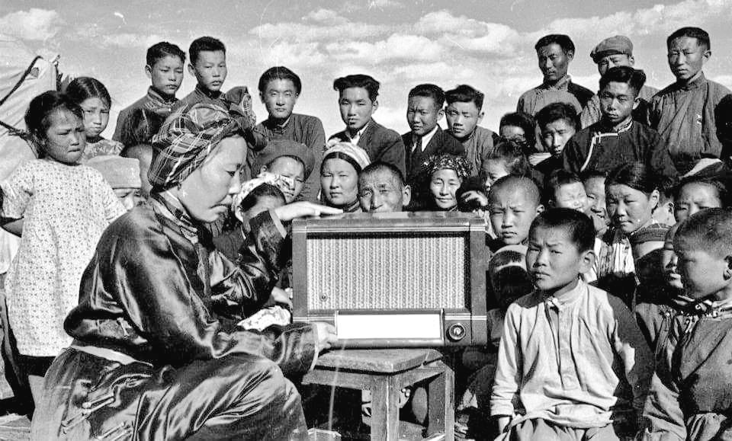
Mongolians are listening to the radio
Монголчууд радио сонсож байгаа нь
D. Tsend: personal archive. Д.Цэнд. хувийн архив.

Slide 24
Origin and development of Mongolian radio
Монголын радиогийн үүсэл, хөгжил
Жараад онд сонсогчдын бүх давхаргад зориулсан олон төрлийн нэвтрүүлэг бүхий хөтөлбөртэй болж, нийтлэл нэвтрүүлгийг чиглэсэн зорилготойгоор урьдчилан боловсруулсан төлөвлөгөөний үндсэн дээр хийдэг систем бүрэлдсэн байна. 1960 онд их хүчний радио станц, орчин үеийн техник тоног төхөөрөмжөөр тоноглосон холбоо, радиогийн нэгдсэн барилга, шинэ студи, ашиглалтад орсноор өөрөө бичигч телеграфийн аппаратыг суурилуулснаар гадаад дотоодын мэдээг цаг алдалгүй хүлээн авч шуурхай түгээх өргөн боломж нээгдсэн юм.

Slide 25
Origin and development of Mongolian radio
Монголын радиогийн үүсэл, хөгжил
Энэ үеэс өдөр бүр хоёр программаар 21 цагийн радио өргөн нэвтрүүлэг явуулах болов. Жараад он Монголын радиогийн түүхэнд хэд хэдэн чухал үйл явдал болов. 1965 оны нэгдүгээр сараас 29 эхлэн Монголын радио, алс дорнод, өмнөд ба зүүн өмнөд ази, Шинэ зеланд, Австрали, Европийн чиглэлд нэвтрүүлэг явуулж эхэлжээ. Мөн онд радиогийн англи, хятад, казак хэлний нэвтрүүлгийн редакцыг байгуулав.

Slide 26
Origin and development of Mongolian radio
Монголын радиогийн үүсэл, хөгжил
Наяад он бол Монголын Радиогийн түүхэнд тэмдэглүүштэй олон чухал үйл явдал болсон юм. Тухайлбал 1985 онд радиогийн эфирийн студи болон төв аппаратын техникийг сүүлийн үеийн өндөр хүчин чадалтай техникээр шинэчлэв. Наяад оны үеэс радио телевизийн нэвтрүүлгийг студээс гаргаж, жинхэнэ ажил амьдралын гүнээс сурвалжлага хийх, түүнд аль болох олон хүнийг хамруулах амьдралын ээдрээтэй зөрчил бэрхшээлтэй асуудлыг тусгаж байсан.

Slide 27
Origin and development of Mongolian radio
Монголын радиогийн үүсэл, хөгжил
Манай оронд өрнөсөн өөрчлөн байгуулалтын үйл явц наяад оны дунд үеэс нийтлэл нэвтрүүлэгт тусгалаа олжээ. Энэ үеэс ажлын хуучин арга барилыг халж шинэ сэтгэлгээ үзэл санаа дэлгэрүүлэхэд чиглэсэн өөрчлөн байгуулалтын сэдэвтэй цуврал нэвтрүүлгүүд хийж эхлэв.
Ерөөд он бол радиогийн хувьд нэн сонирхолтой үйл явдлаар дүүрэн он жилүүд байлаа. ЗХУ болон дорнод европын орнуудад өрнөсөн өөрчлөн байгуулалтын үзэл санааг хамгийн түрүүн хэвлэл мэдээллийн хэрэгсэл, сэтгүүлчид хүлээж авсан.

Slide 28
Origin and development of Mongolian radio
Монголын радиогийн үүсэл, хөгжил
1964 онд гадаадын сонсогчдод зориулан “Монголын дуу хоолой” редакцийг байгуулан, аравдугаар сараас орос, хятад, англи, франц, казак хэлээрх нэвтрүүлгүүдийг ээлж дараалан явуулж эхэлсэн. Монголын радио 2000 оны байдлаар хоногт хоёр программаар 26 цагийн нэвтрүүлэг хийж байсны дотор орос, англи, франц, хятад, япон зэрэг 10 орчим цагийн гадаад нэвтрүүлэг явуулдаг.

Slide 29
Origin and development of Mongolian radio
Монголын радиогийн үүсэл, хөгжил
Радиогийн гадаад харилцаанд дэвшил гарч Ази, Африк, Латин Америкийн 10 гаруй оронтой шинээр харилцаа хамтын ажиллагаагаа хөгжүүлж эхэлсэн. Хятадын олон улсын радио, ОХУ-ын “Оросын дуу хоолой” радио, ХБНГУ-ын “Дойч Велле” радиотой нэвтрүүлэг солилцож, хамтарсан нэвтрүүлэг бэлтгэж эхэлсэн. 1989 онд Япон хэлний редакцийг байгуулсан. 1957 онд Москва хотод болсон дэлхийн залуучууд оюутны VI их наадмыг сурвалжилсан нь гадаадаас сурвалжилсан анхны нэвтрүүлэг болсон.

Slide 30
The emergence of microwave radio
Богино долгионы радио үүссэн нь
FM буюу “Freguency Middle” гэдэг нь хэт богино долгион гэсэн утгатай англи үгийн товчлол юм. FM байгуулах анхны оролдлогыг хамгийн анх Монголын радиогийн хөгжмийн редакц хийсэн. Хөгжмийн редактор Х.Буянхишигийн санаачилгаар хөгжим мэдээллийн суваг нээж ажиллуулсан нь 24 цагийн турш нэг дууг давталгүйгээр нэвтрүүлэхэд гурван сарын нөөцтэй байсан. Гэхдээ энэ нь дуу хөгжмөөс өөр нэвтрүүлэг явуулахгүй байсны улмаас хаагдсан юм.

Slide 31
The emergence of microwave radio
Богино долгионы радио үүссэн нь
Дараагийн оролдлого нь 1994 онд Монголын радиогийн хоёрдугаар суваг буюу “Хөх тэнгэр” радио станц байгуулагдсан. Үүний дараагаас Улаанбаатар радио болон бусад fm радионууд ар араасаа байгуулагдсан. 2000 оны байдлаар Улаанбаатарт долоо, хөдөө орон нутагт долоо нийт 14 fm ажиллаж байсан. “Хөх тэнгэр” радио байгуулагдсан үедээ Монголын хамгийн олон сонсогчтой радио байсан юм.

Slide 32
Mongolian National Public Radio
Монголын үндэсний олон нийтийн радио
2005 оны нэгдүгээр сарын 27-нд УИХ Олон нийтийн радио, телевизийн тухай хууль” батлав. 2005 оны дөрөвдүгээр сарын 1-нээс энэ хууль хүчин төгөлдөр болжээ. Энэ хуулиар засгийн газрын мэдэлд байсан Монголын Үндэсний радио, телевизийг олон нийтэд үйлчлэх статустай болгон өөрчилжээ. Энэ нь үндсэн хуулиар баталгаажсан Монгол улсын иргэний үзэл бодлоо илэрхийлэх эрх, эрх чөлөөг хангах, 1998 онд батлагдсан Хэвлэлийн эрх чөлөөний тухай хуулийг хэрэгжүүлэхэд бодитой алхам болсон.

Slide 33
Mongolian National Public Radio
Монголын үндэсний олон нийтийн радио
Өргөн уудам нутагтай, дэд бүтэц хөгжөөгүй, хүн амын бичиг үсгийн боловсрол хангалтгүй байсан үед радио бол мэдээллийн хамгийн шуурхай хэрэгсэл нь болж байжээ. Монголын Үндэсний радиогийн “Алтан сан”-нд олон бүтээл хадгалагдаж байна.

Slide 34
Summary
Дүгнэлт
Монголын радио нь дэлхийн радиогийн хөгжлийн нөлөөн дор ЗХУ-ын тусламж, дэмжлэгтэйгээр 1930-аад оноос бэлтгэл ажил хийгдэж 1934 онд үүсэн бий болсон.Радио нь техник, технологийн шинэчлэлийн нөлөө, улс орны нийгэм эдийн засгийн үйл явцтай холбогдон хөгжиж байна. Орчин үед радио нь сонсох бус үздэг радио болон хөгжиж байна.

Slide 35
Exersize
Дасгал ажил
Дэлхийн болон Монголын радиогийн хөгжлийн талаар гүнзгийрүүлэн судлах.
Орчин үеийн радиогийн чиг хандлага сэдвээр эссээ бичих.

Slide 36
References
Ашиглах эх сурвалж
Уншиж судлах нэмэлт материал:
Батжаргал Д. Зуун жил. УБ.2013.
Дэлэг Д. Монголын хэвлэл. УБ. 1971.
Норовсүрэн Л. Монголын сэтгүүл зүйн түүхэн тойм. УБ. 2000.
Норовсүрэн Л. ХХ зууны эхэн үеийн Монголын сэтгүүлчид. УБ.2012
Галаарид Б. Монголын чөлөөт хэвлэлийн хөгжил төлөвшил. 2018
Одмандах М. Монголын анхны тогтмол хэвлэлийн түүхийн судалгаа. 2021
Чойжил М. Чихнээ сонсголонт радио. УБ., 1998
Ариунзаяа Н, Норовсүрэл Л. Радио сэтгүүл зүй. УБ., 2013.

